Slide 1
人为因素、弱信号和沟通
H3SE 入职培训
TCT 4.1 模块

Slide 2
模块目的
本模块历时半天，结束时参与者应该：
了解安全方面的人为因素具有哪些特点，
了解弱信号的概念，
了解风险管理中人际沟通的重要性（包括需考虑文化差异）
能够主动聆听。

Slide 3
安全人为因素

Slide 4
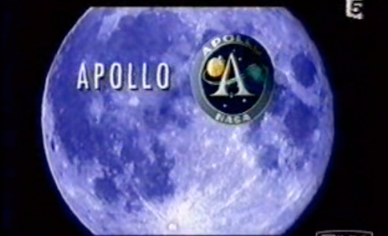
阿波罗 1 号灾难

Slide 5
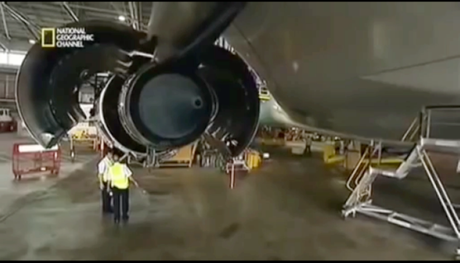
澳洲航空 32 号航班事故避免了灾难发生

Slide 6
人为因素：最后一道屏障
  安全屏障
非正式业务
人员
风险
正式业务
流程
管理体系
风险
设备
设计
风险
不同屏障上的漏洞及其表现形式（技术、组织、人）很大程度上受人为因素和组织因素的影响。

Slide 7
人为因素的特征
安全方面的人为因素具有以下特点：
  风险感知（信号和判断）
  风险评估
  冒险。

Slide 8
风险感知

Slide 9
风险感知以信号接收和信号处理为基础（1/2）
风险感知是......
对可视为潜在风险的外部信号的感知。
对个体的特点和风险的严重程度进行主观判断。

Slide 10
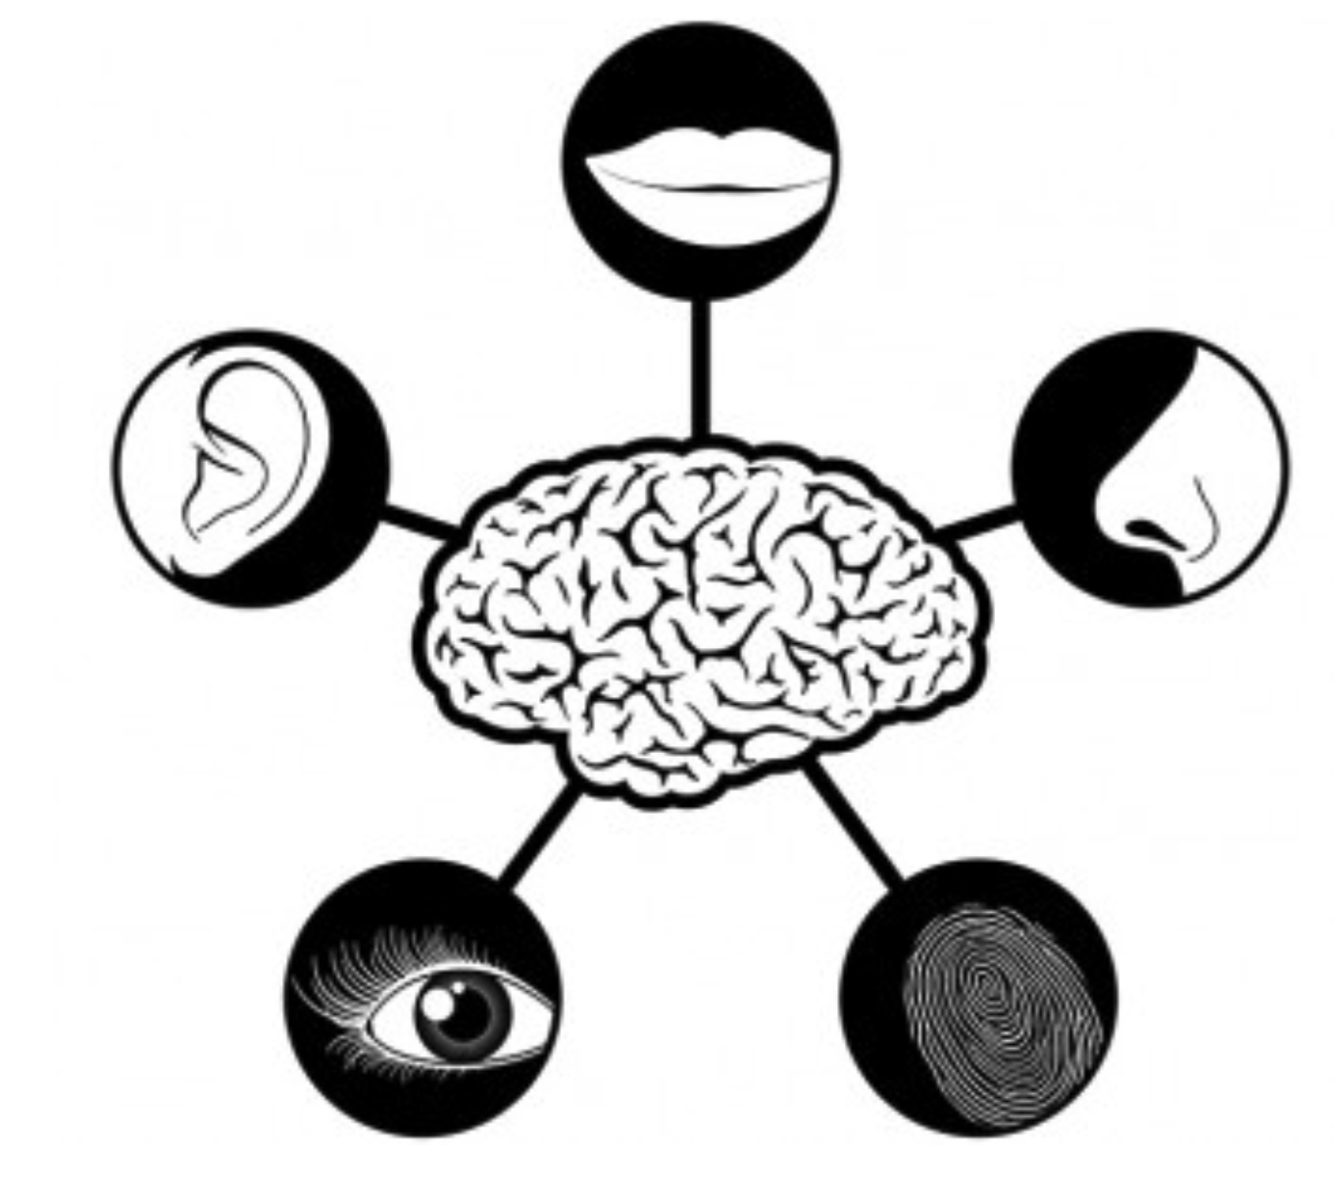
风险感知以信号接收和信号处理为基础（2/2）
我们通过 5 种感官捕获外部信号。
这些信号......
......可能是真的也可能不是
......可能解读为潜在风险

Slide 11
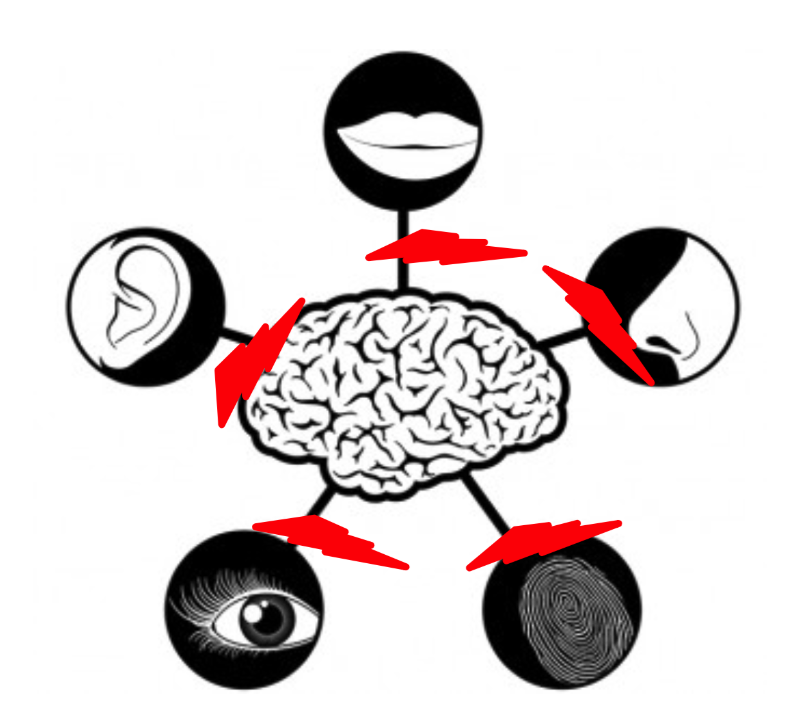
作为一种神经学现象，感知能力可能受到干扰
我们通过 5 种感官捕获外部信号。
外部信号和大脑之间可能存在干扰因素
这个时候，大脑不再能对信息进行正确处理
这些干扰因素的来源可能是多种多样的
1
习惯
注意力分散
饱和
紧张
！
2
3
4
人能够感知主观的和不常规的风险
Notes:
我们的感知能力可能会受到很多干扰，最常见的干扰因素是：
习惯。我们把反复发生的危险情况当成习惯，并最终视其为正常情况，不再予以关注。
注意力分散。例如，由于受到了周边事情的干扰，就不会注意自己正在做什么（锤子锤到手指）。或者相反，过于专注自己正在做的事情而忽略了周边发生的事情。
饱和。当我们的大脑中保存了太多需要处理的信息时，大脑便无法持续运作。
紧张。紧张产生的生理反应，主要表现为过度沉陷于自己紧张的情绪之中，无视周边发生的事情。

Slide 12
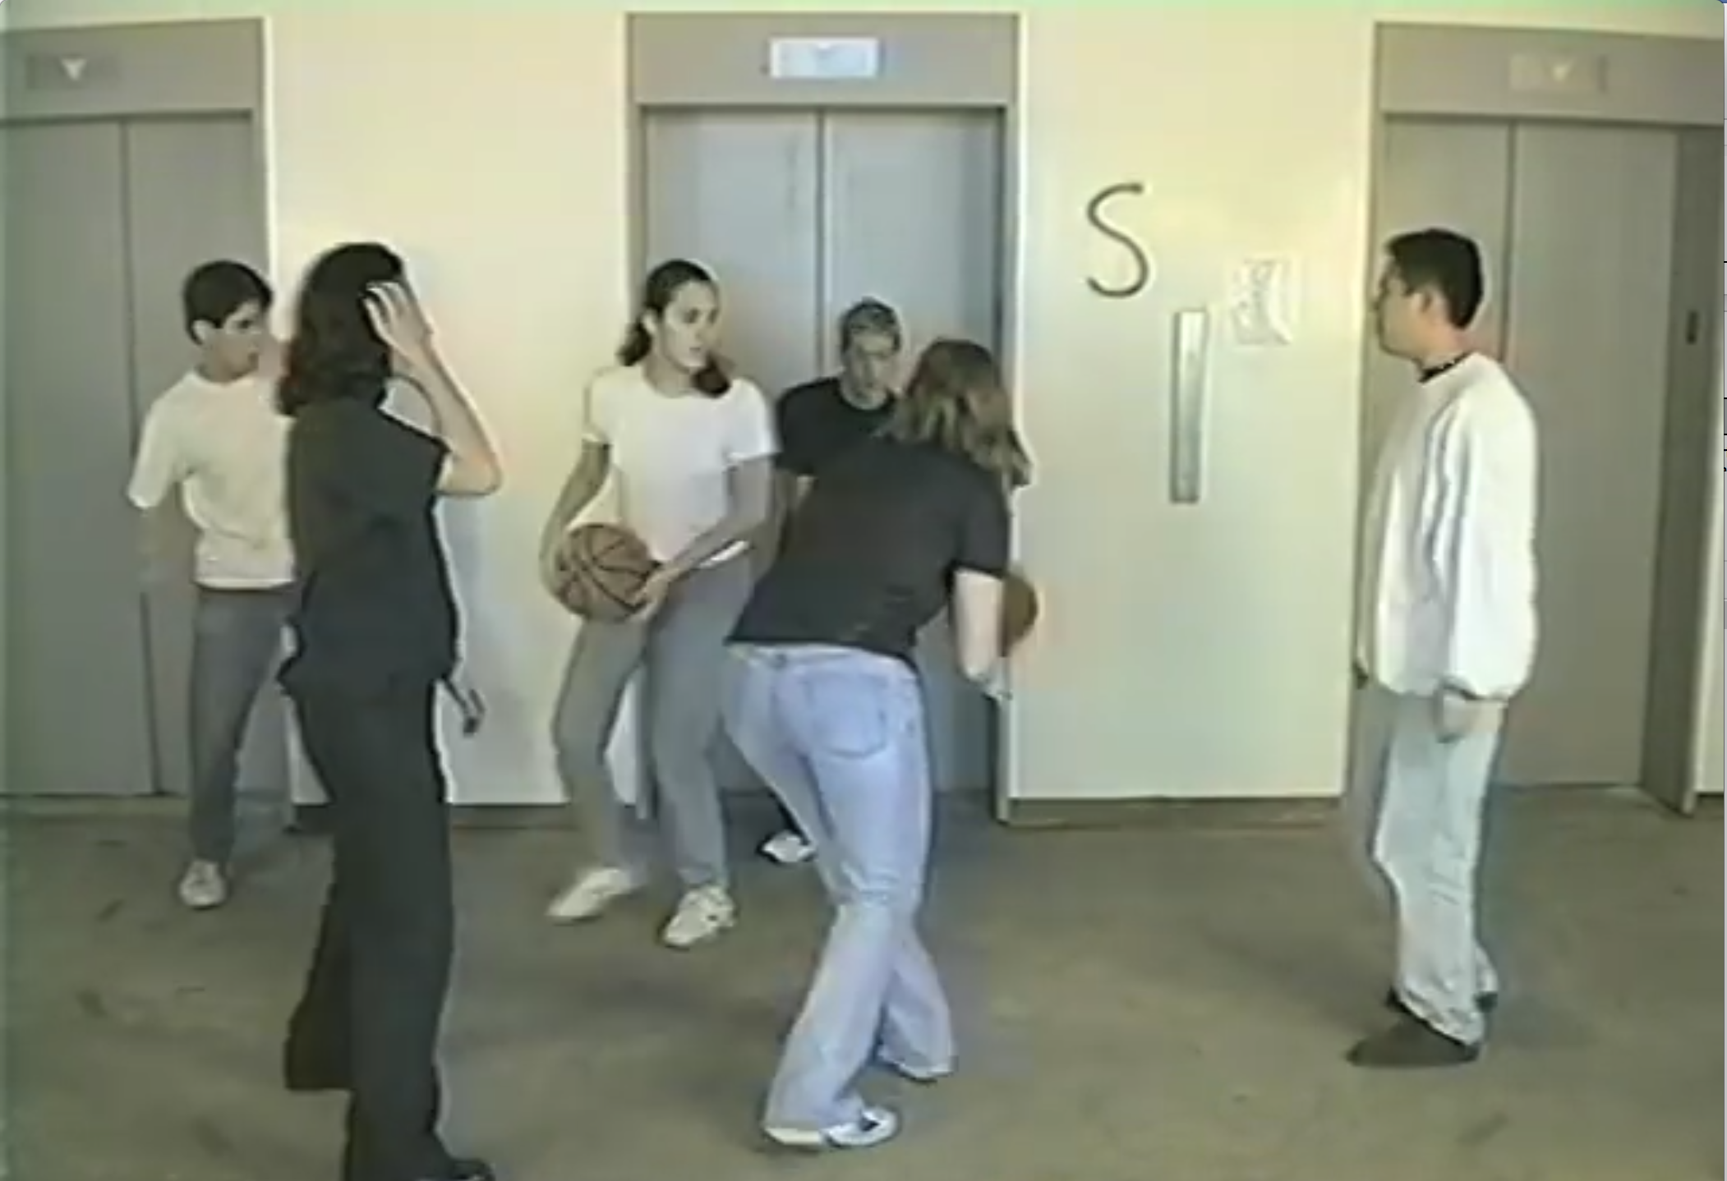
通过了多少次
在这个视频中，白色衣服的玩家通过了多少次？

Slide 13
弱信号

Slide 14

弱信号（1/2）
“弱信号是风险的早期预警，通常情况下，与其他信号进行组合后会变得越来越强。”
- Hiltunen, E。
弱信号是你们看到、感觉到或听到了但没有直接意识到会造成潜在后果的事情。
Notes:
弱信号是你们看到了但没有意识到会直接造成潜在后果的事情。
这种事情发生之后，你们肯定说过这类话：“其实我已经注意到了，但当时没有反应过来！”。你们已经察觉到一个或几个弱信号，但没有进行分析，在随后的行动中也没有采取针对性的行为。
我们作为旁观者时很容易发现弱信号（考察、审查等），但在自己的业务中识别弱信号才是最重要的：精力过度集中于需要完成的工作、疲劳、紧张等是导致我们无法对弱信号进行正确分析的因素。

Slide 15
弱信号（2/2）
弱信号的一些例子：
对相关人员过于信任或缺乏信任
日常工作中过于自满
对非常规或危险业务缺乏经验。
疲劳、气馁、缺乏动力、灰心、叛逆等
各种压力（生产、天气、金融问题等）
设备和工具的状态和适用性，井然有序及清洁度
其他异常
等

Slide 16
风险评估

Slide 17
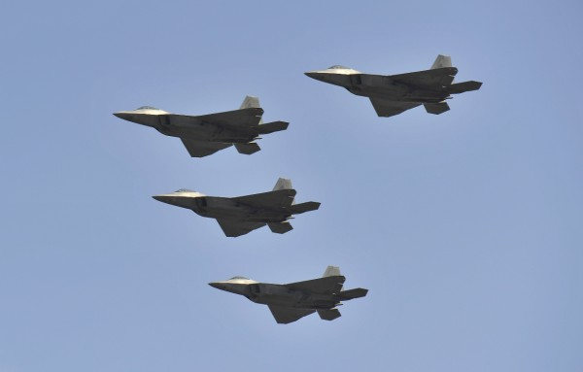
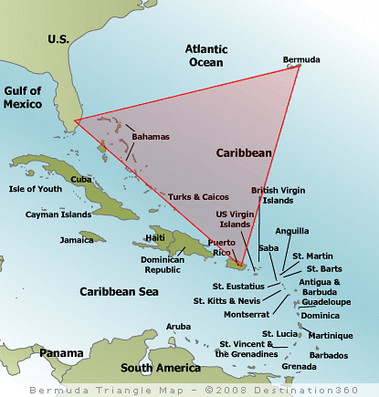
在百慕大三角消失的中队长

Slide 18
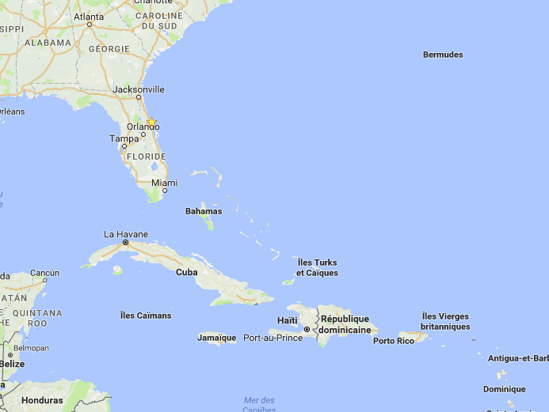
在百慕大三角消失的中队长 - 事实
实际位置
中队长认定的位置

Slide 19
风险评估中的错误
风险评估中可能犯错：
因为对事实的判断是错误的（事实会引发不同的心理意象）
因为我们会走这些捷径：
  代表性：从个人经验中得出心理捷径导致不良后果的概率：“Joe 抄近路返回营地，什么都没有发生！”。
  可用性：根据脑海中立即浮现的例子（相关事件或情况）来采取的心理捷径 ：“我的车坏了，同事的车型和我的一样，曾经出现过启动故障，因此我的车也有启动故障。”
  观点扎根 ：接收到的第一信息（“扎根”）在采取决策时比以下几点产生更强的影响力：“我五折买了这些鞋，因此，这些鞋子赚了 300 欧元！”
Notes:
我们通过以往经验和固有观念找到的捷径，对于一部分行动是有用的，这种反射能帮助我们迅速解决简单的日常问题。但是对于复杂情况来说，这种处理方式就是导致错误的根源，尤其是在评估风险的时候（收集事实）。

Slide 20
冒险

Slide 21
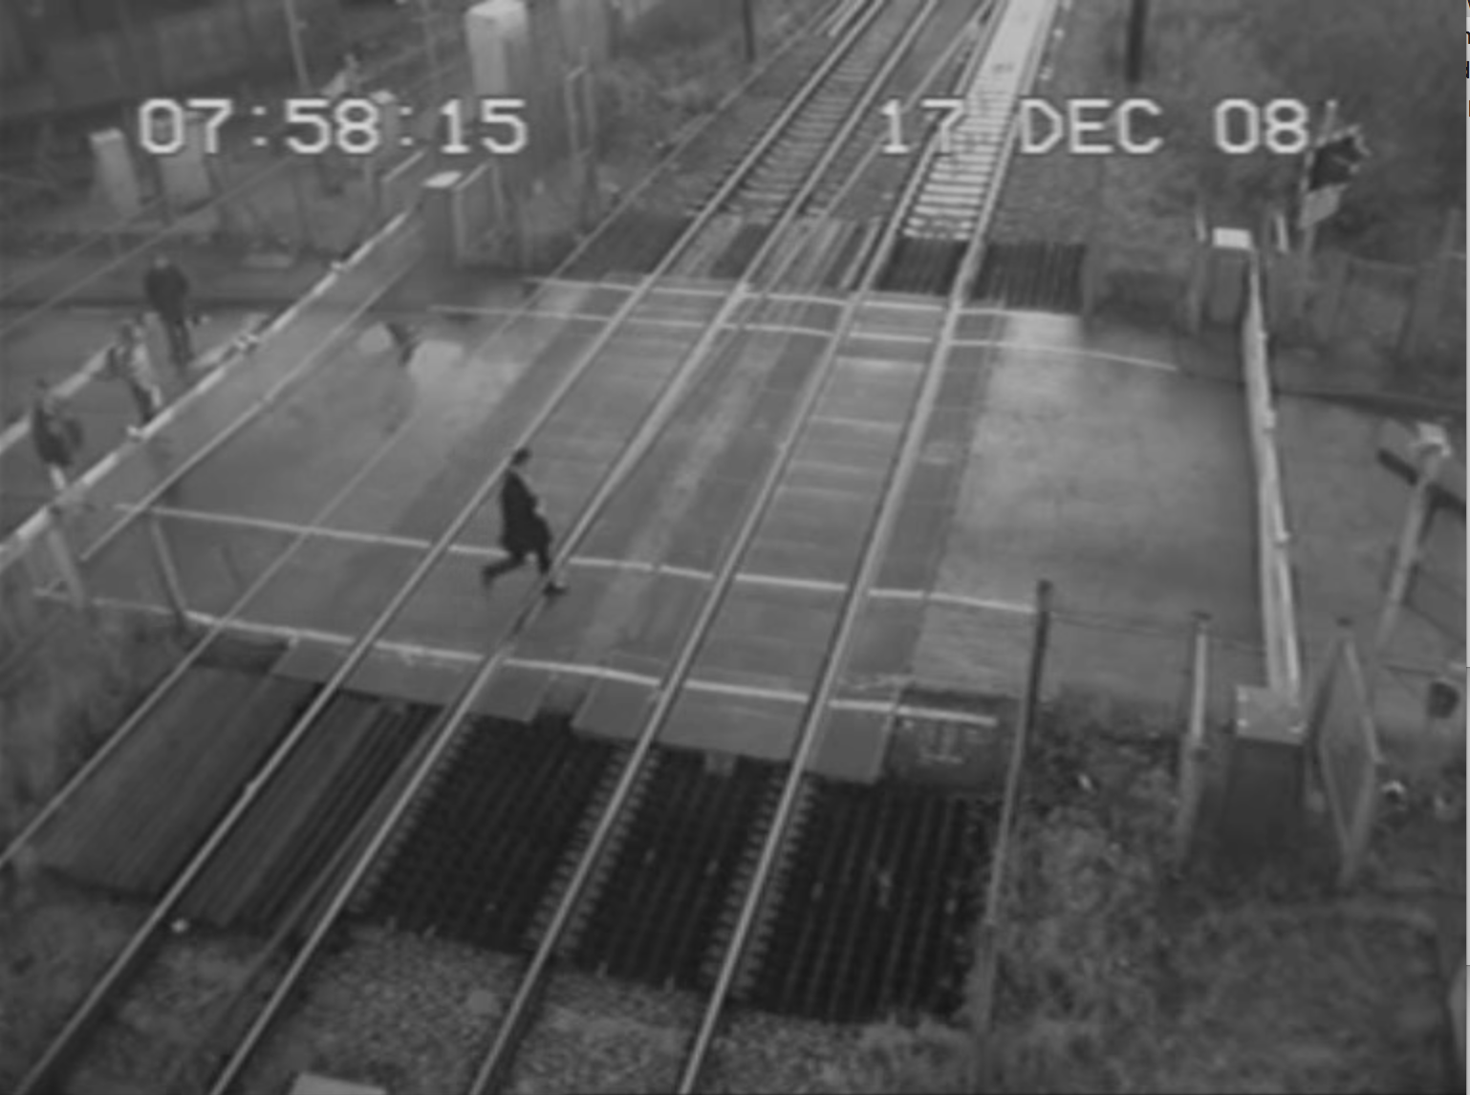
平交路口视频

Slide 22
分析例子 - 穿越铁轨
导火线
行为
后果
挑战/无所谓
匆忙/紧急
看到别人这样做过
一天的时间
约会迟到
因为没有声音或光信号而进行了错误的判断
风险感知被干扰
没有预知后果
穿越铁轨
消极：
死亡
受伤
罚款
直接、确定和积极：
节约时间/准时前往约会
印象/同行人同意
满足感（肾上腺素）

Slide 23
冒险的成分
对我们的行为影响最大的后果：
  直接（I）
  确定（C）
  积极（+）
我们正在寻找更多的直接/确定/积极的后果（IC+）
根据这些后果改变自己的行为。
原理：后果（直接、确定、积极）比导火线对行为产生的影响更加深远。
但后果不是唯一推动我们采取冒险行为的因素，必须加入：
社会压力
文化
家庭中的角色
组织中的角色
教育
……
冒险行为可能具有吸引力，因为一旦成功就会得到社会认可。
Notes:
除了寻找确定的直接积极后果，其他因素也可能推动我们冒险，因为一旦冒险成功就会得到社会认可。

Slide 24
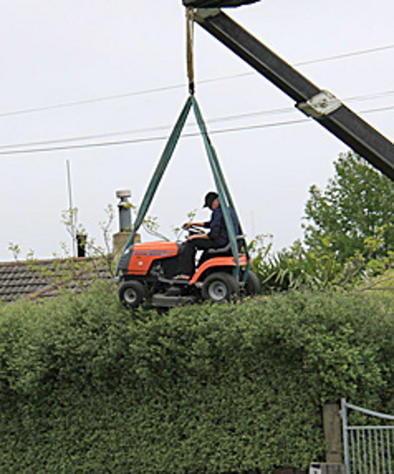
该你们表演了（1/3）

Slide 25
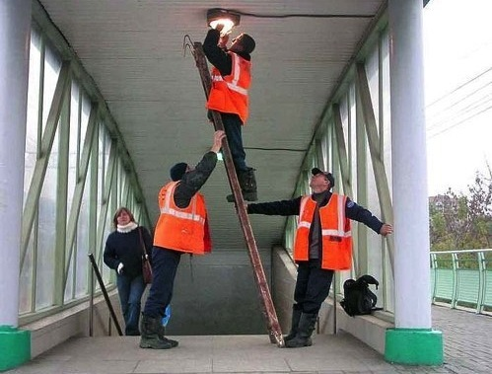
该你们表演了（2/3）

Slide 26
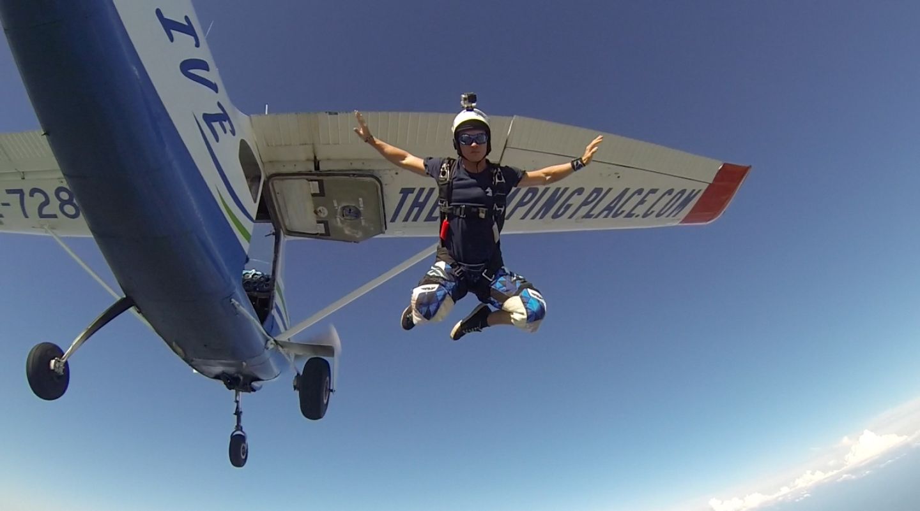
该你们表演了（3/3）

Slide 27
你们认为呢？
你们是否有过因为采取冒险行为而倍感后悔的经历？
你们认为，促使你冒险的缘由是什么？
你们在此模块中学到了什么具体的补救措施？

Slide 28
沟通的重要作用

Slide 29
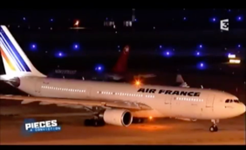
法航 447 号航班的最后几分钟 （里约热内卢-巴黎）

Slide 30
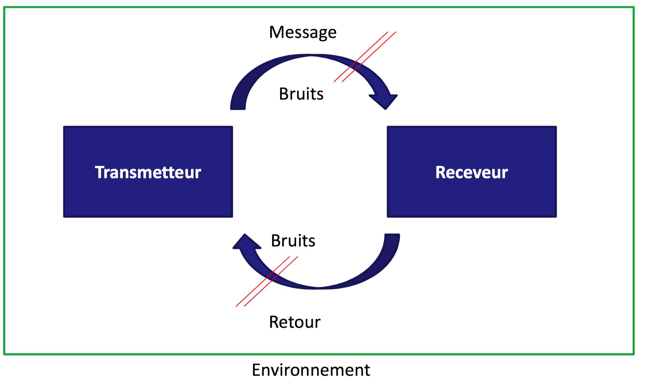
沟通的力学模型
传递者
接收者
Notes:
两位参与沟通的人所处的语境可能影响他们对信息的理解。（可以回顾刚刚看过的法国航空公司航班的例子）。

Slide 31
元信息传播提高沟通能力
元信息传播：“沟通的沟通”
非口头：
面部表情
动作
外形
姿势
距离
态度
口头：
声音
音量
发音
语调
节奏
呼吸
叹词
Notes:
元信息传播是纯文字表达的附加信息。
能够帮助你们传达想要传达的讯息，因为这种方式非常有效，但必须确保对话者看到你们。对于重要信息来说，最好的方式是面对面沟通，而不是通过电子邮件或电话进行沟通。

Slide 32
主动聆听 – 第^{一}项：
倾听你们的对话者并......复述
为了确保你们的对话者听到并理解了你们说的话......
为了鼓励进一步的沟通及并收集事实......
为了避免误解......
复述你们与对话者在对话中理解的内容：
不作判断，也不解释，
以此模式以“如果我明白了您说的话......”的形式开始

Slide 33
主动聆听 – 第^{二} 项：
倾听你们的对话者并…...让他说明
为了理解对话者所使用的词语的含义。
让其指明一个名词：
“准确指出是什么类型的（名词）？”
如：这是工作 - 准确指明这是什么类型的工作？
让其指明一个动词：
  “准确指出怎么做（动词）？”
  如：我来负责 - 准确地说明你怎么负责？
让其指明普遍性，如：
  “我们一直、从来不、经常......”
如：“我们”指的是谁？
真的......一直？从来不？
经常？怎样？

Slide 34
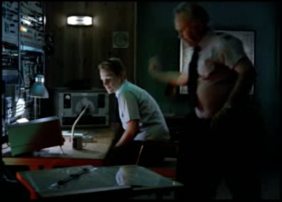
沟通 – 外语
幽默视频

Slide 35
提高外语沟通 - 10 个技巧
具体
有耐心
避免习惯用语（例如：“拼命地干”，“我可以起誓”
要求解释
注意不规范语言
慢慢地表达清楚
定义基本 词汇
定时确认对方的理解程度
通过多个渠道传递信息（画画、动作等）
选择最合适的沟通方式（面对面、电话、电子邮件等）

Slide 36
地方特色
需要局部填写在沟通方面应该了解的国家文化特点的幻灯片。

Slide 37
如何提高跨文化沟通能力？
提高对不同文化的认知水平
以简单方式分享实践经验
避免玩笑
调整你们沟通中的结构、节奏和动作
尊重文化差异
不要对文化特点过于重视

Slide 38
总结：
你们在人为因素和行为方面学到了什么？
现在你们能够对看到的事情进行区分吗？
是否有新的问题？

